Slide 1

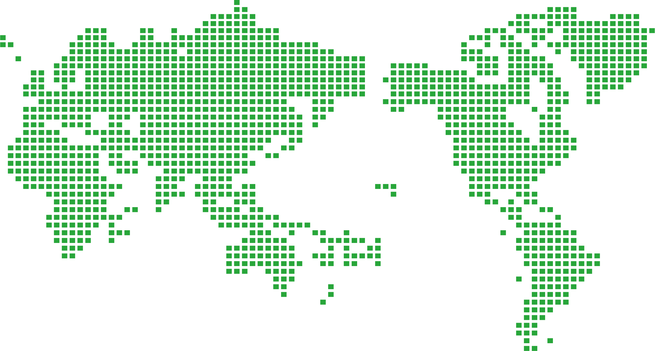


YEAR
2022
YOUR LOGO
這是我的大標題
這裏放的是我的副標題
演講人：MKTGTOOL
Designed by CHISAvKJDBK
Powered by PowerPoint
Date: 2022.05.13

Slide 2

YEAR
2022
YOUR LOGO
目錄
CONTENTS
01
第一節的標題
02
第二節的標題
這裏可以放個分節標題
這裏可以放個分節標題
這裏可以放個分節標題
這裏可以放個分節標題
這裏可以放個分節標題
這裏可以放個分節標題
03
第三節的標題
04
第四節的標題
這裏可以放個分節標題
這裏可以放個分節標題
這裏可以放個分節標題
這裏可以放個分節標題
這裏可以放個分節標題
這裏可以放個分節標題
Designed by CHISAvKJDBK
Powered by PowerPoint
Date: 2022.05.13
PART
01

Slide 3



YEAR
2022
YOUR LOGO
01
第一節的標題
The Title of The First Chapter
02
這裏可以放個分節標題
這裏可以放個分節標題
這裏可以放個分節標題
03
04
Designed by CHISAvKJDBK
Powered by PowerPoint
Date: 2022.05.13

Slide 4

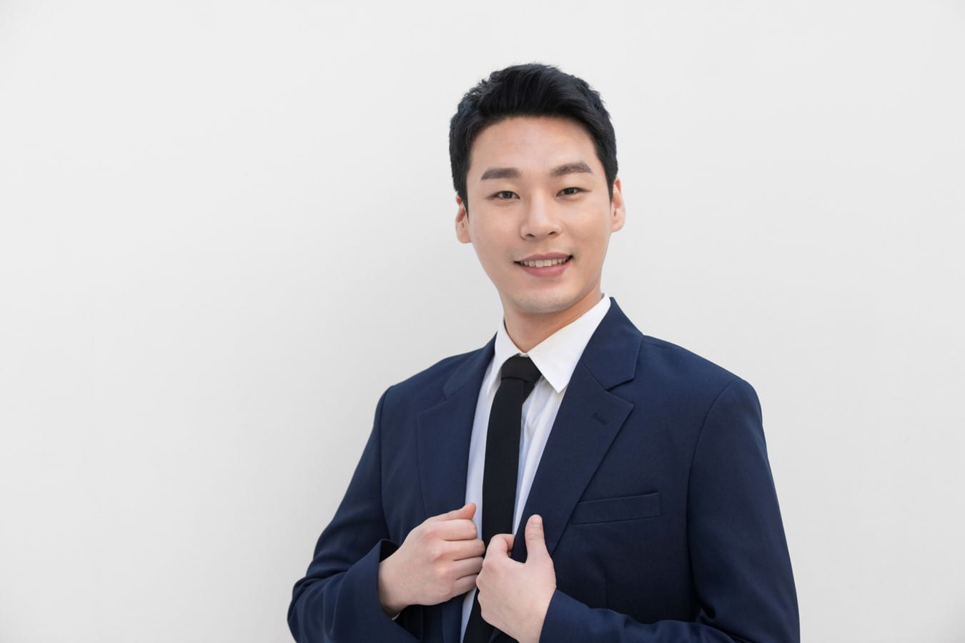

第一節的標題
YOUR LOGO
The Title of This Page
01
我們要做這件事
03
我們要做這件事
今年的目標是
其實我也不知道要做什麼，我就隨便說一說而已，你也聽聽就好了。
180
其實我也不知道要做什麼，我就隨便說一說而已，你也聽聽就好了。
億
02
我們要做這件事
銷售業績
04
我們要做這件事
其實我也不知道要做什麼，我就隨便說一說而已，你也聽聽就好了。
其實我也不知道要做什麼，我就隨便說一說而已，你也聽聽就好了。
王小明
主管
李小美
主管
這個目標不管你信不信能夠達到，反正我信了就可以了。
這個目標不管你信不信能夠達到，反正我信了就可以了。
Designed by CHISAvKJDBK
Powered by PowerPoint
Date: 2022.05.13
PAGE 01

Slide 5









第一節的標題
YOUR LOGO
The Title of This Page
2022年度年終獎項頒佈結果
市場規劃部門簡介
最佳團隊獎
最佳銷售獎
最佳支援獎
市場規劃部門是由部門主管李美美帶領，多次為公司拔得頭籌。
市場規劃部門
市場拓展部門
人力資源部門
頒獎典禮已在2022年1月4日在公司會議室矩形完畢，希望獲得獎項的各部門和員工在新的一年繼續加油努力前進。
部門業績展示
Designed by CHISAvKJDBK
Powered by PowerPoint
Date: 2022.05.13
PAGE 03

Slide 6
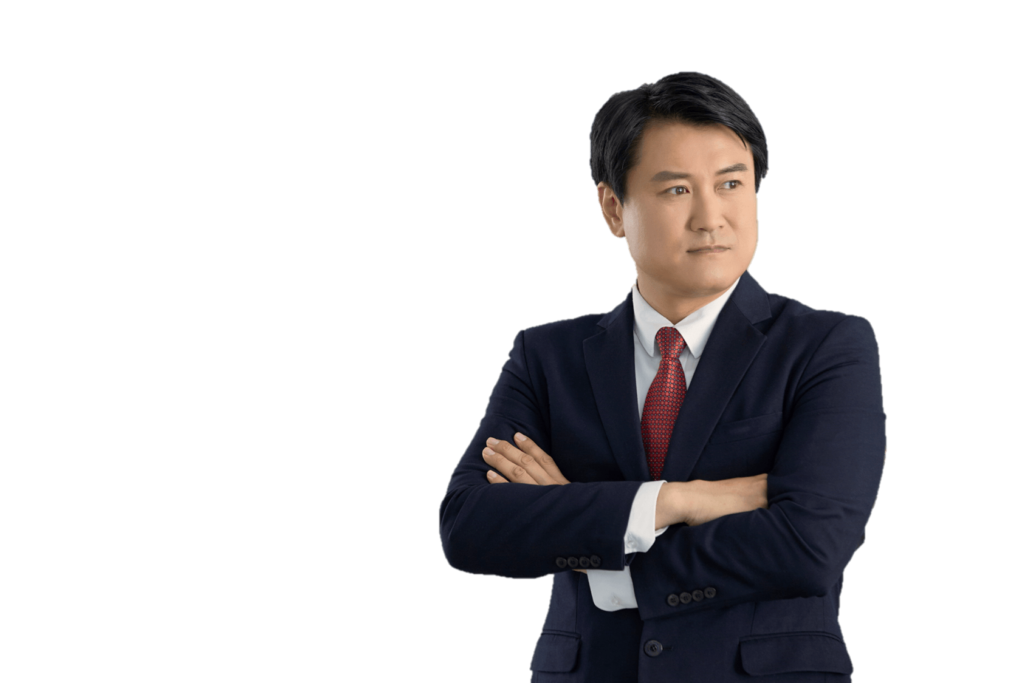
第一節的標題
YOUR LOGO
The Title of This Page
生於憂患
死於安樂
—— 發表於2022年一季度股東大會
陳富貴
董事長
President Chen
1960年11月11日生於中國的一個地方，祖籍到現在也沒人知道到底是哪里的，KJ演示集團主要創始人，現擔任KJ文檔董事、KJ表格理事會主席兼全球董事會成員。
Designed by CHISAvKJDBK
Powered by PowerPoint
Date: 2022.05.13
PAGE 02

Slide 7
YEAR
2022
YOUR LOGO
02
第二節的標題
The Title of Second First Chapter
03
這裏可以放個分節標題
這裏可以放個分節標題
這裏可以放個分節標題
04
05
Designed by CHISAvKJDBK
Powered by PowerPoint
Date: 2022.05.13

Slide 8

第二節的標題
YOUR LOGO
The Title of This Page
01
我們今年取得的成就
02
我們今年取得的成就
其實我也不知道有什麼，我就隨便說說，你也聽聽就好了。
其實我也不知道有什麼，我就隨便說說，你也聽聽就好了。
其實我也不知道有什麼，我就隨便說說，你也聽聽就好了。
其實我也不知道有什麼，我就隨便說說，你也聽聽就好了。
關鍵資訊1
關鍵資訊2
關鍵資訊1
關鍵資訊2
如果明年你還在公司
這些數據你不得不知道
10
15
20
%
%
%
工資漲幅
成本降低
分紅提高
COMPANY ANNUAL INDICATORS
Designed by CHISAvKJDBK
Powered by PowerPoint
Date: 2022.05.13
PAGE 04

Slide 9





第二節的標題
YOUR LOGO
The Title of This Page
架構重組
降本增效
加強合作
風險抵禦
Restructuring
Be Efficient
Cooperating
Resisting Risk
只有達成以上四項任務，公司才能明年在業績上再創新高
01
我們今年取得的成就
02
我們今年取得的成就
其實我也不知道有什麼，我就隨便說說，你也聽聽就好了。
其實我也不知道有什麼，我就隨便說說，你也聽聽就好了。
其實我也不知道有什麼，我就隨便說說，你也聽聽就好了。
其實我也不知道有什麼，我就隨便說說，你也聽聽就好了。
Designed by CHISAvKJDBK
Powered by PowerPoint
Date: 2022.05.13
PAGE 06

Slide 10
第二節的標題
YOUR LOGO
The Title of This Page
今年的成績總體穩中向好！
2021年整體銷售額趨勢
其實我也不知道有什麼，我就隨便說說，你也聽聽就好了。你不要揭穿我就可以了
關鍵資訊1
關鍵資訊2
2022年度
公司重點工作方向
DIRECTION OF THE KEY WORK
架構優化
降本增效
加強合作
風險抵禦
Designed by CHISAvKJDBK
Powered by PowerPoint
Date: 2022.05.13
PAGE 05

Slide 11
YEAR
2022
YOUR LOGO
感謝你們的聆聽
THANKS FOR LISTENING
演講人：MKTGTOOL
Designed by CHISAvKJDBK
Powered by PowerPoint
Date: 2022.05.13

